Slide 1
‘Diajan’ adlı ürünün Armut psillidi, Cacopsylla pyri’ye karşı etkinliğinin değerlendirilmesi
Prof. Dr. Fedai ERLER
Akdeniz Üniversitesi, Ziraat Fakültesi, Bitki Koruma Bölümü 07070 Antalya

Slide 2
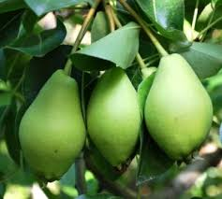
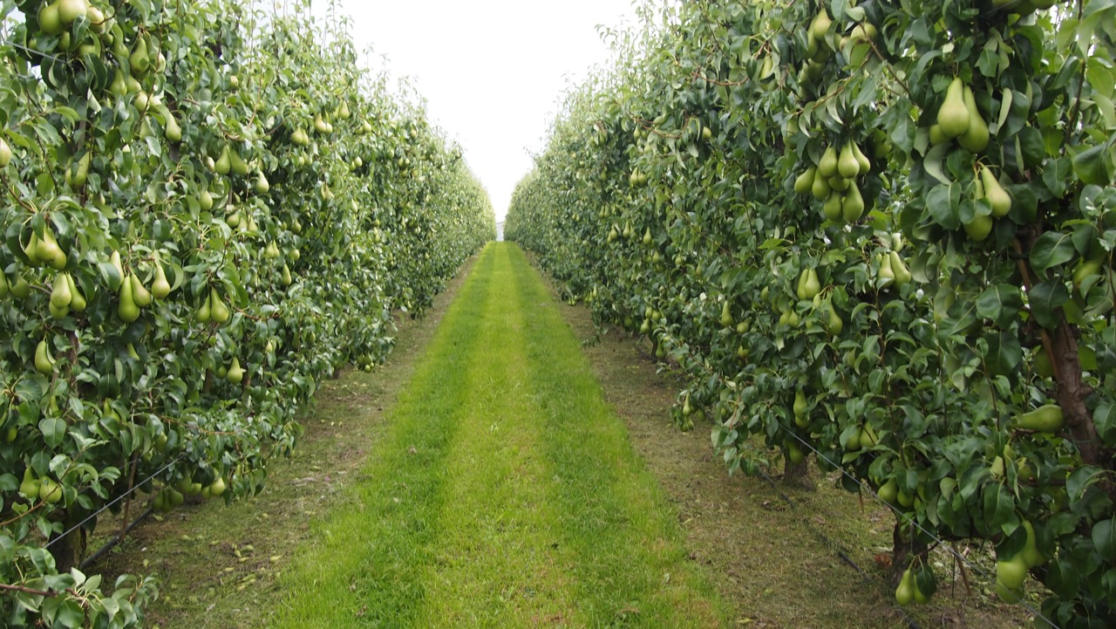
GİRİŞ
Armut, ülkemizde bir çok yörede olduğu gibi Antalya-Korkuteli Yöresi’nde de üretimi yapılan yumuşak çekirdekli meyveler içerisinde elmadan sonra 2. sırayı almaktadır.

Slide 3
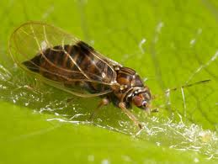
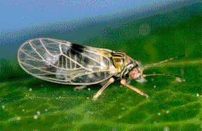
Son yıllarda yöredeki armut yetiştiriciliğinin en önemli zararlısı, Armut psillidi, Cacopsylla pyri (L.) (Homoptera: Psyllidae)’dir.

Slide 4
Tanımı:
2 tip ergin bireyi var;
Kışlık ergin ve yazlık ergin
Kışlık erginler esmer kızıl kahverenkli,
Yazlık erginler ise açık kahverenklidir.
Kanatlar saydam ve çatı gibi durmaktadır.

Slide 5
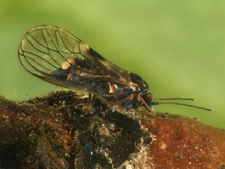
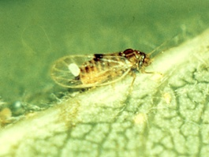
Kışlık ergin Yazlık ergin

Slide 6
Biyolojisi:
Kışı ergin halde korunaklı yerlerde
geçirir.
Ocak sonu Şubat başında çiftleşip yumurta bırakır.
Yumurtası elipsoid şekilli olup, küçük bir sapla bitki dokusuna iliştirilir.
Yumurta ilk bırakıldığında beyazımsı krem, sonra sarı renklidir.

Slide 7
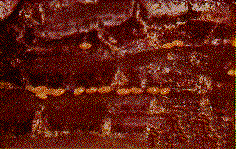
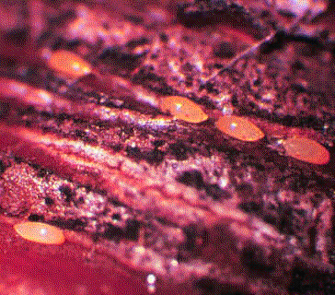
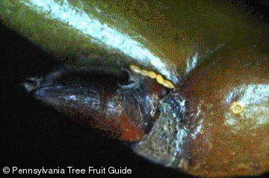
Yapraksız dönemde, yumurtasını ağaçların sürgün ve tomurcukları etrafına bırakır.

Slide 8
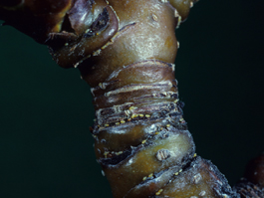

Slide 9
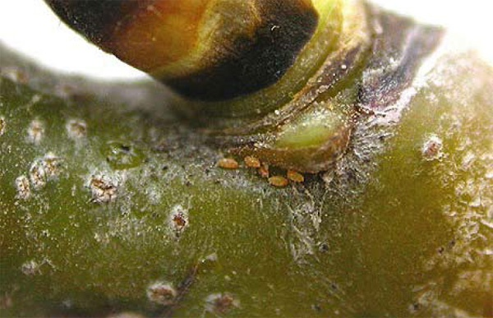

Slide 10
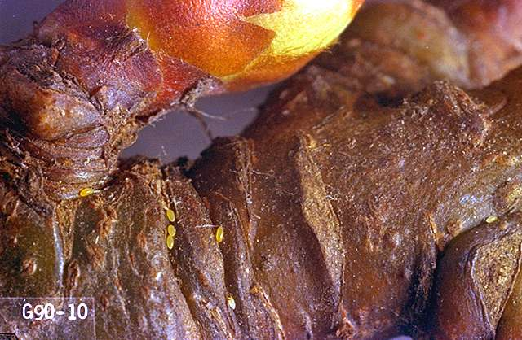

Slide 11
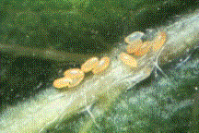
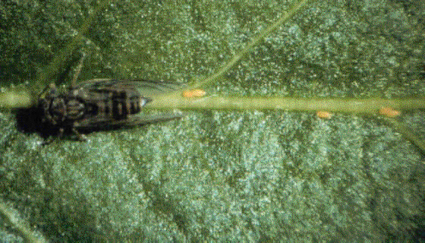
Yapraklı dönemde ise yumurta yaprakların genellikle alt yüzüne ve özellikle de damar üzeri ve çevresine bırakılır.

Slide 12
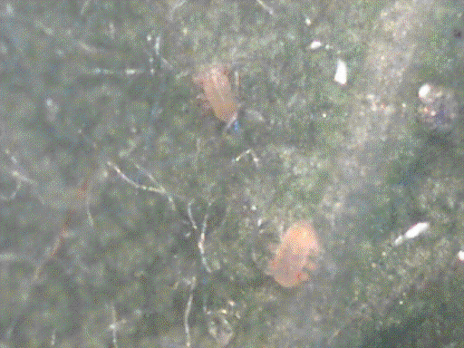
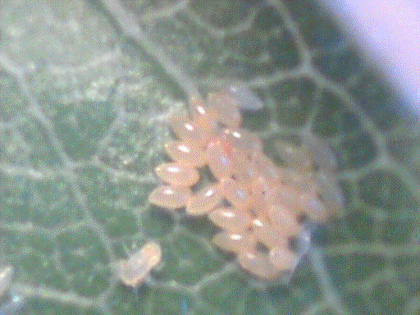
Yaprağa bırakılan yumurtalar bazen 25-30’luk kümeler halinde olabilir.
Yeni çıkan nimfler orta damara yönelip orada beslenir.

Slide 14
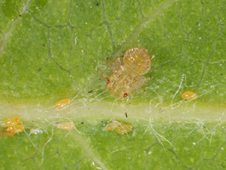

Slide 15
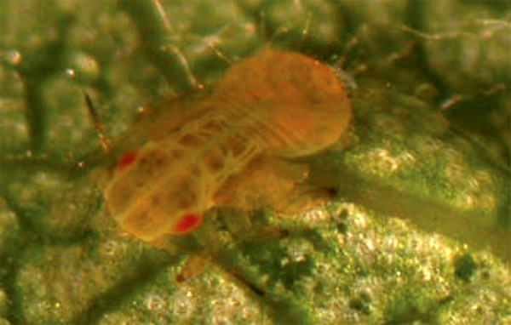

Slide 16
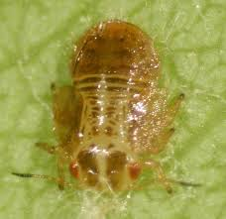
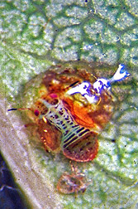
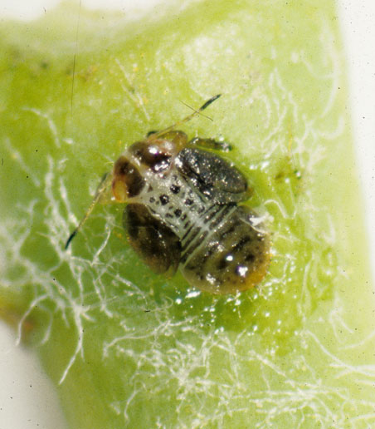

Slide 17
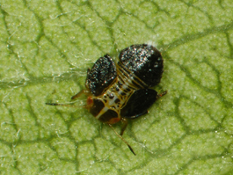

Slide 18
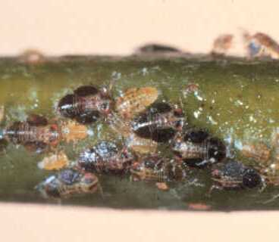

Slide 19
Yılda 4-5 döl verir.
Zararı:
Yaprak ve sürgünlerde sokup emerek beslenmesinin yanı sıra,
Özellikle genç nimflerinin salgıladığı ballı madde ve sonrasında oluşan ‘fumajin’, ağacın fotosentez kabiliyetini ve ürünün pazar değerini düşürür.

Slide 20
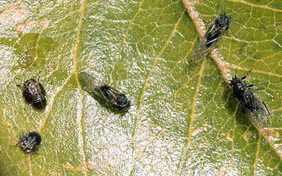
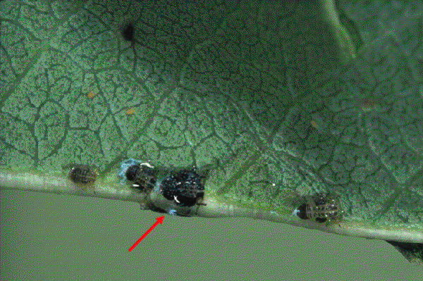
Ergin ve nimfleri sürgün, yaprak ve tomurcukları sokup-emerek beslenir.

Slide 21
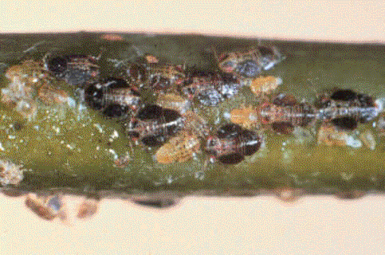
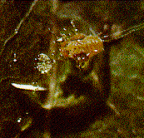
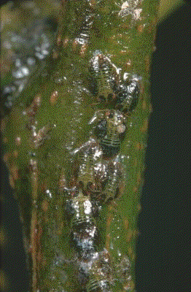
Beslenen nimflerin üzerleri damla şeklinde balımsı maddeyle kaplanır.

Slide 22
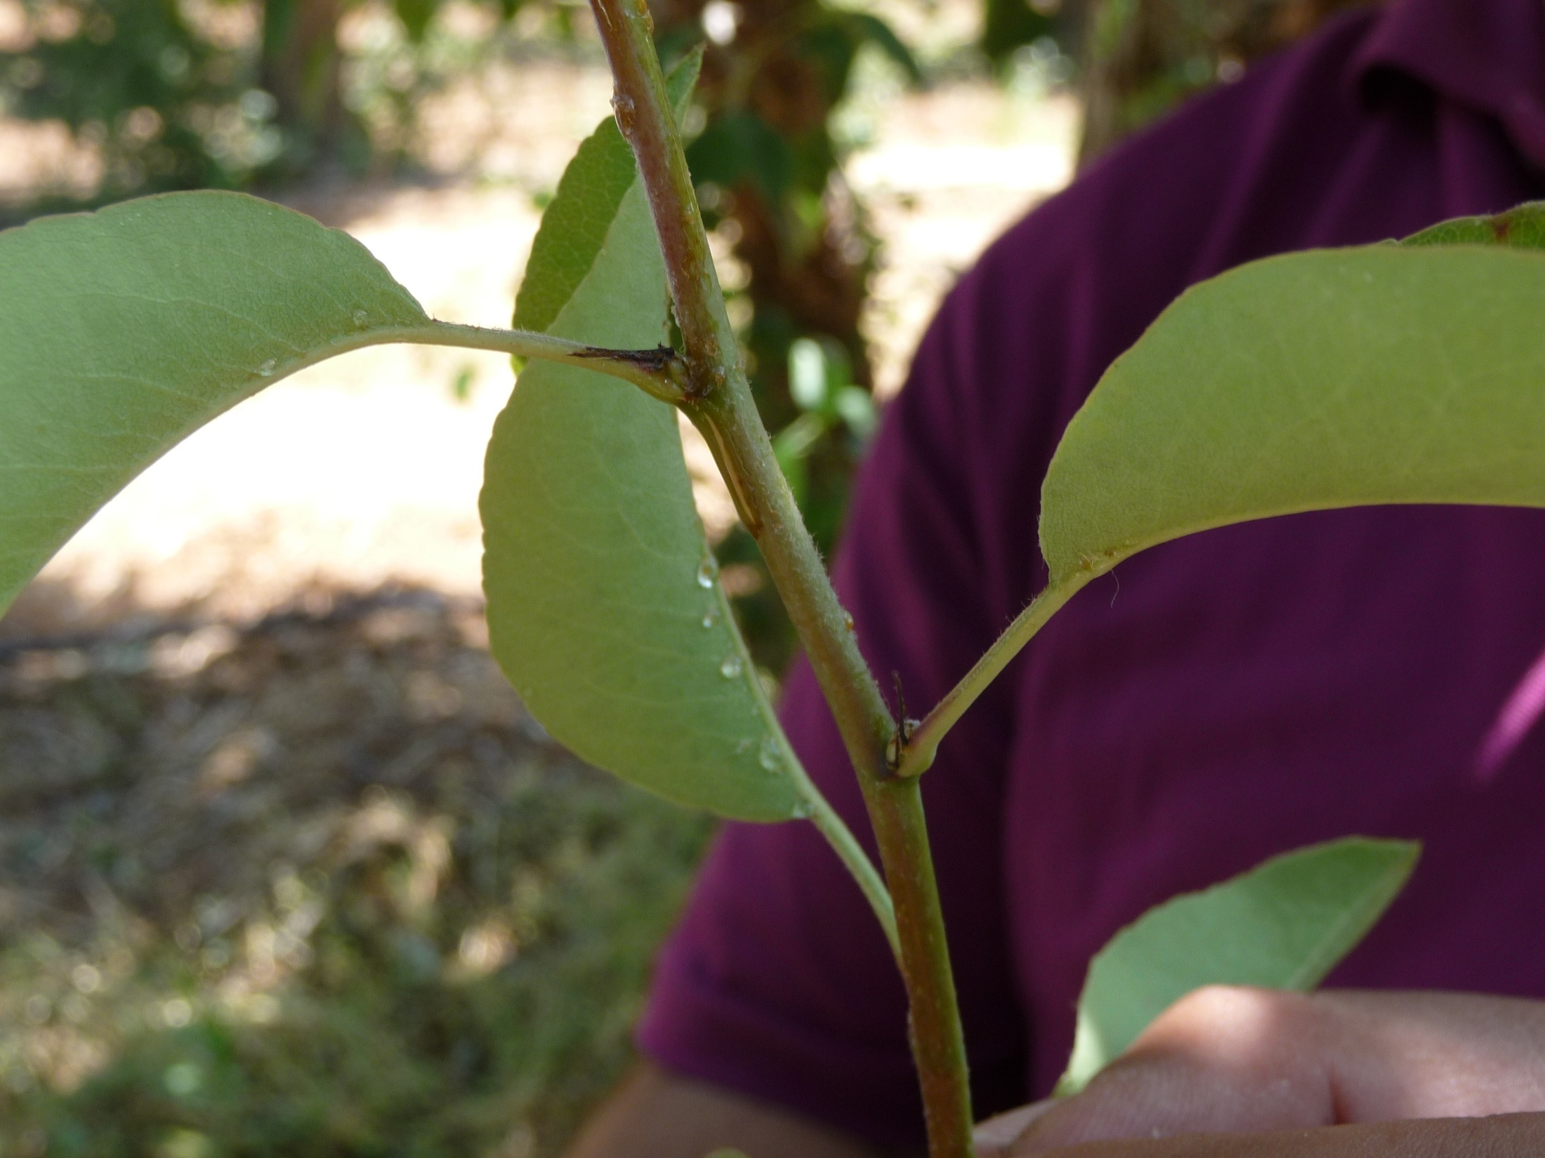
Photo by F. ERLER

Slide 23
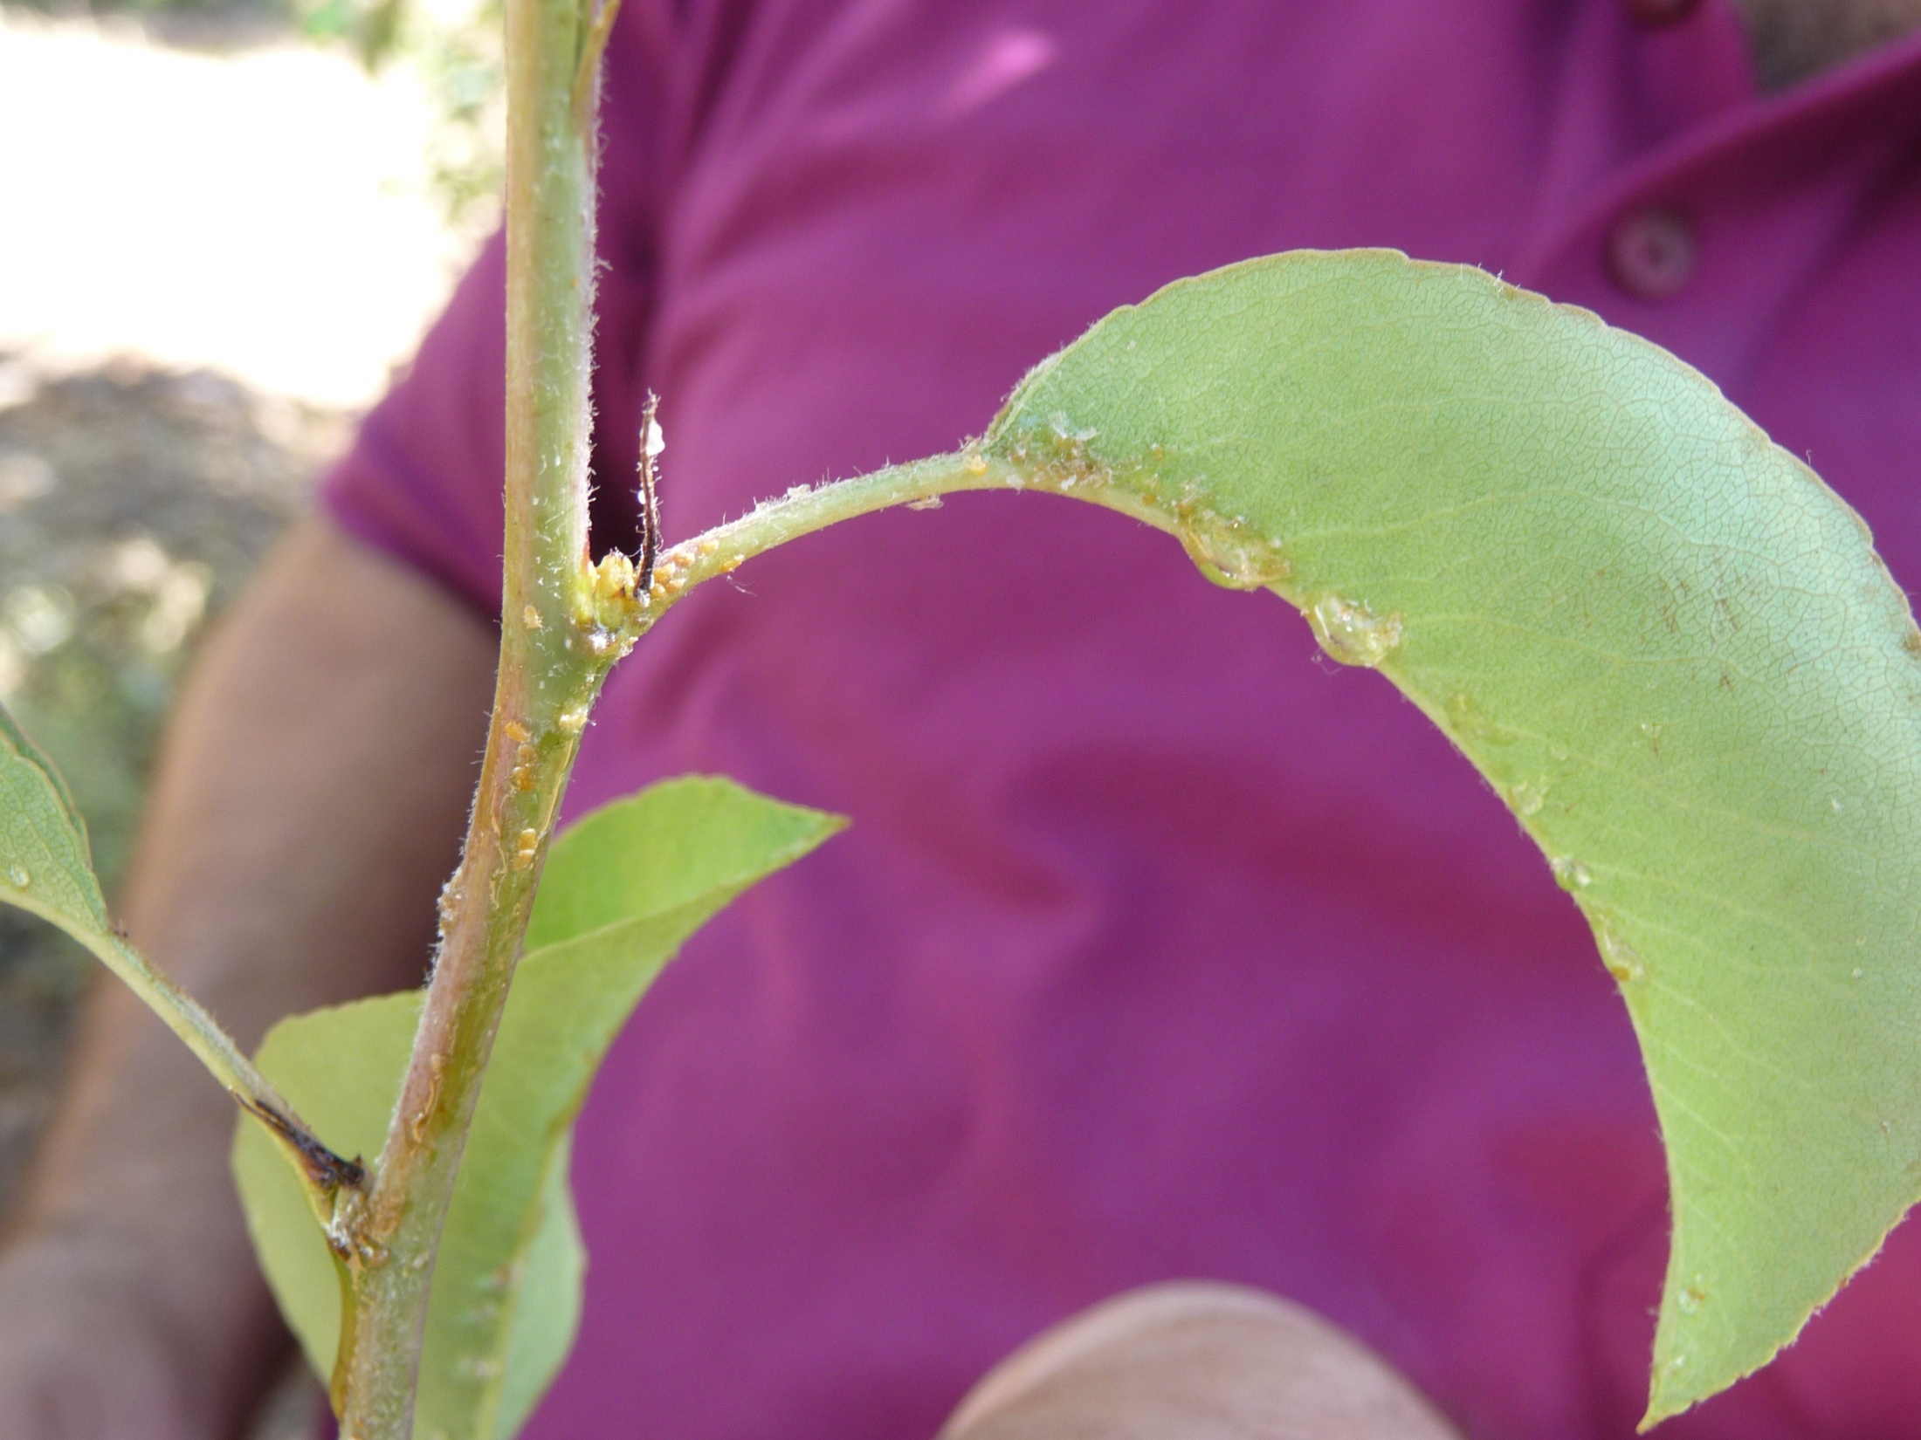
Photo by F. ERLER

Slide 24
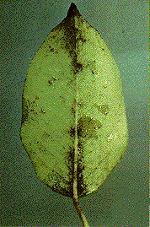
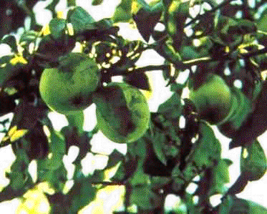
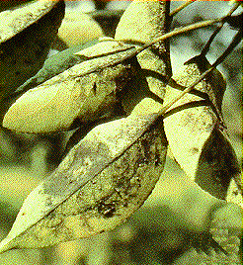
Aşırı ballı maddeden dolayı ‘fumajin’ ‘karaballık hastalığı’ oluşur.

Slide 25
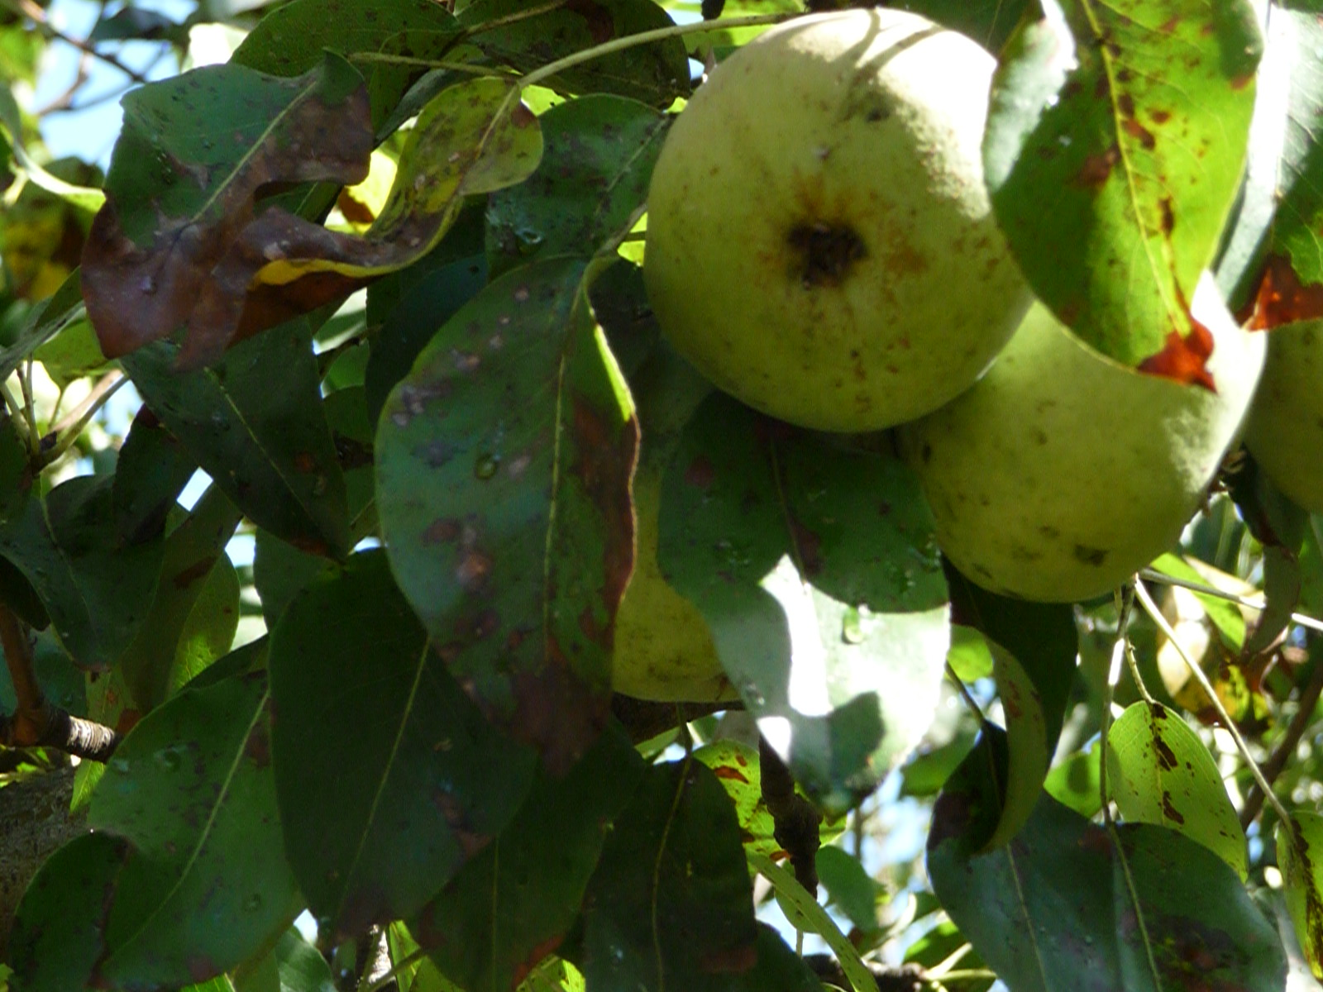
Photo by F. ERLER

Slide 26
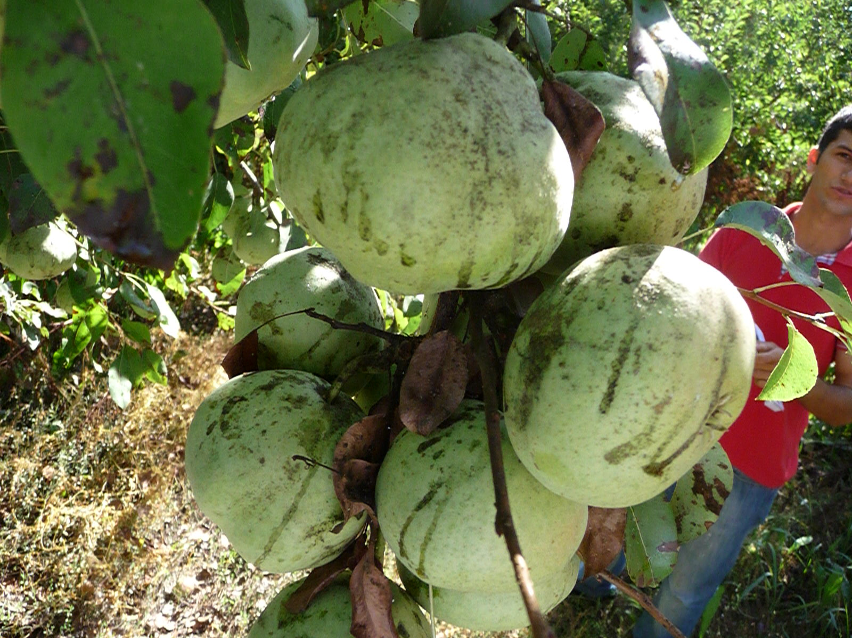
Photo by F. ERLER

Slide 27
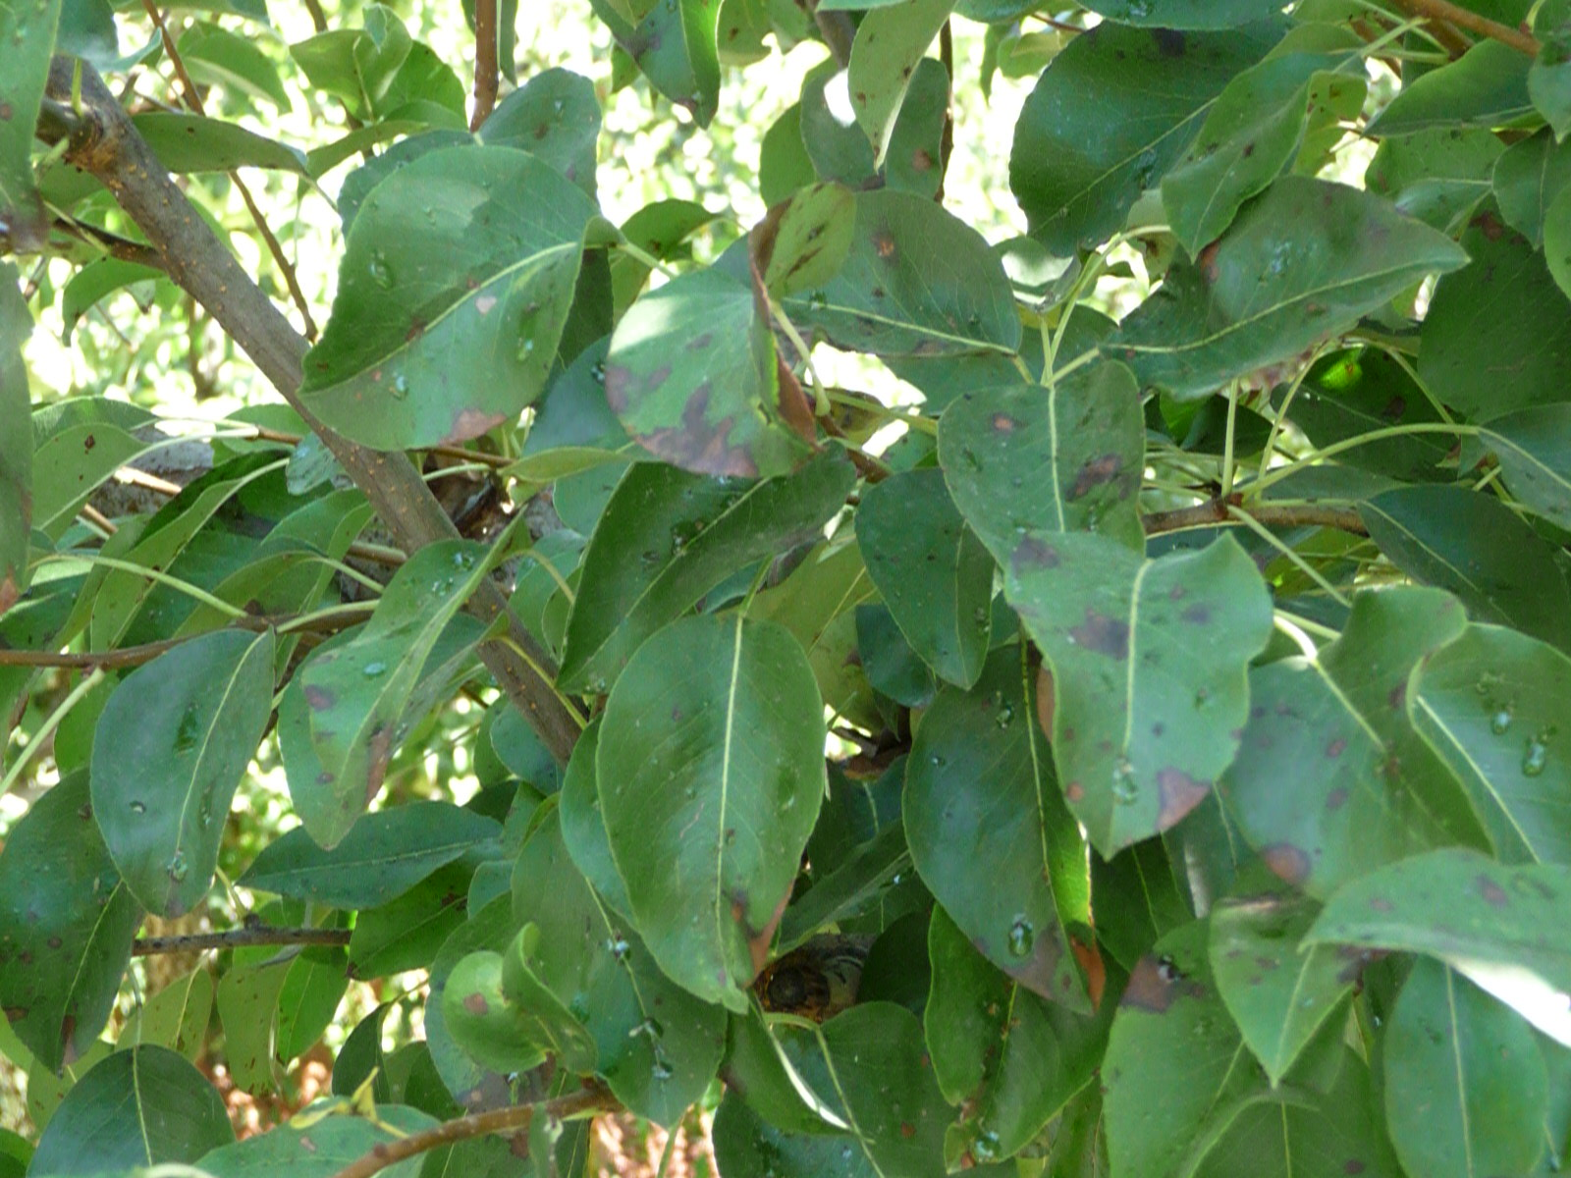
Yapraklarda yanık şeklinde kurumalar (Psylla şoku) meydana gelir.
Photo by F. ERLER

Slide 28
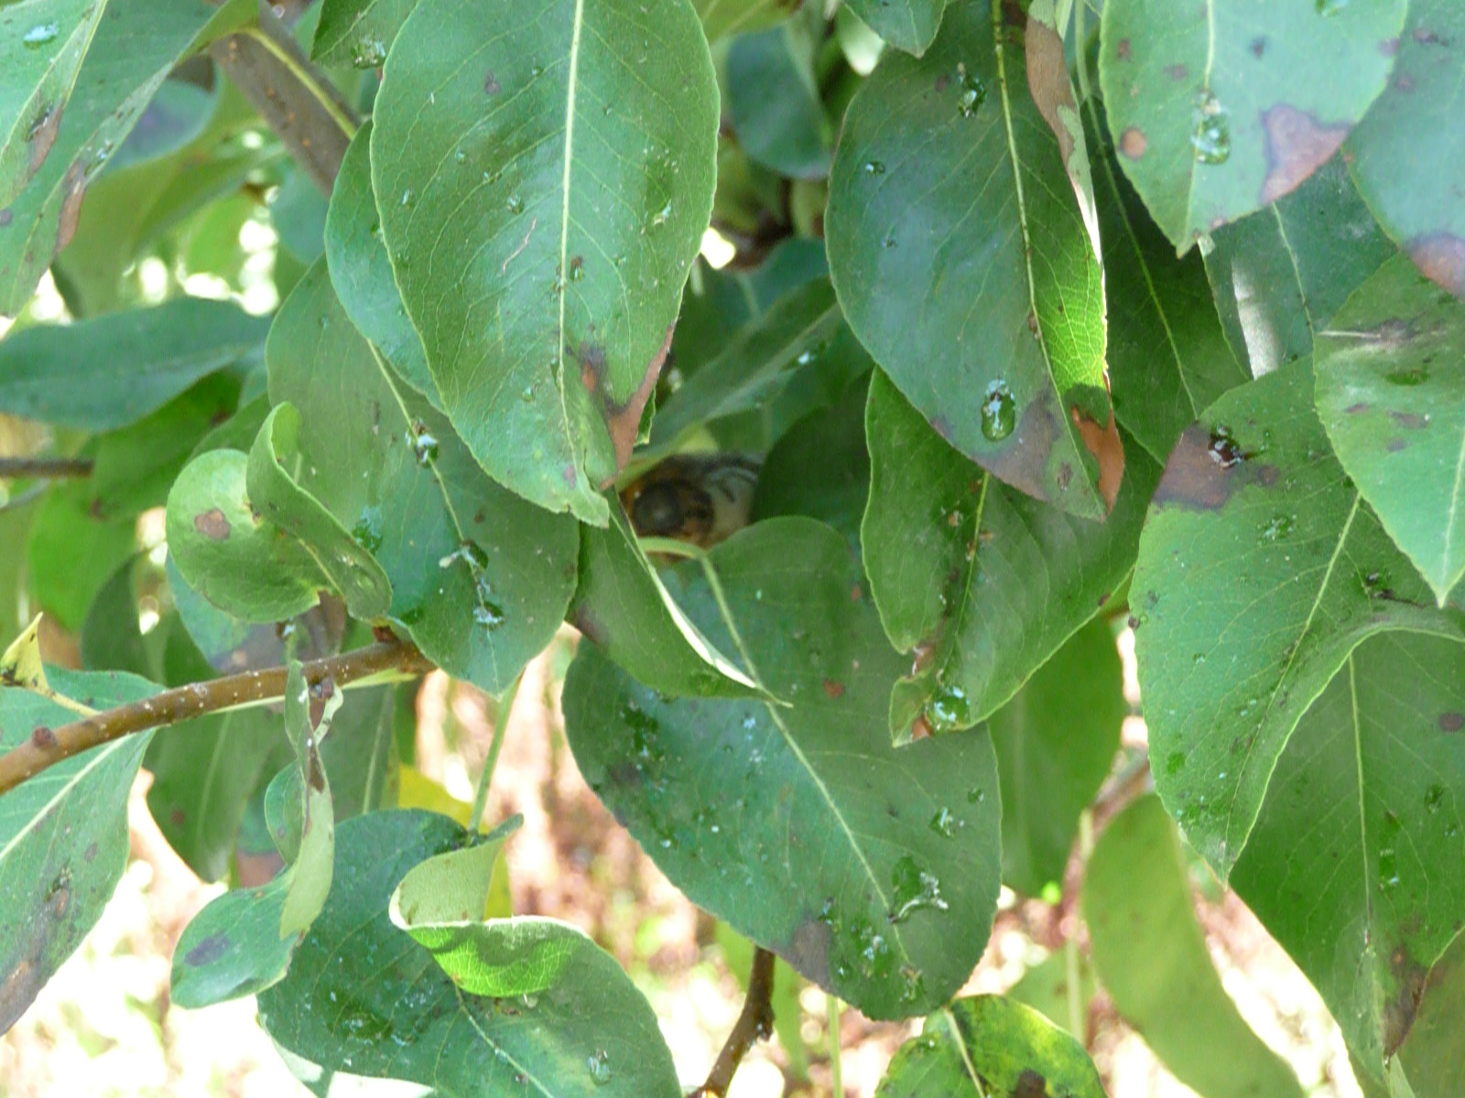
Photo by F. ERLER

Slide 29
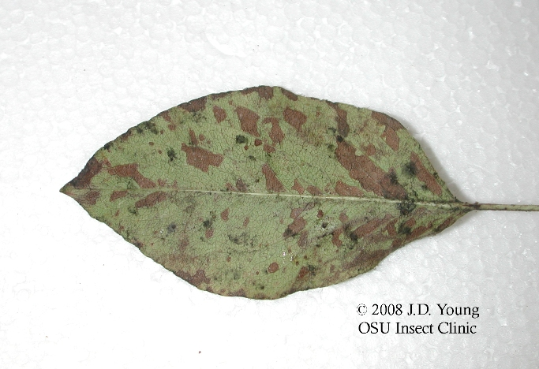

Slide 30
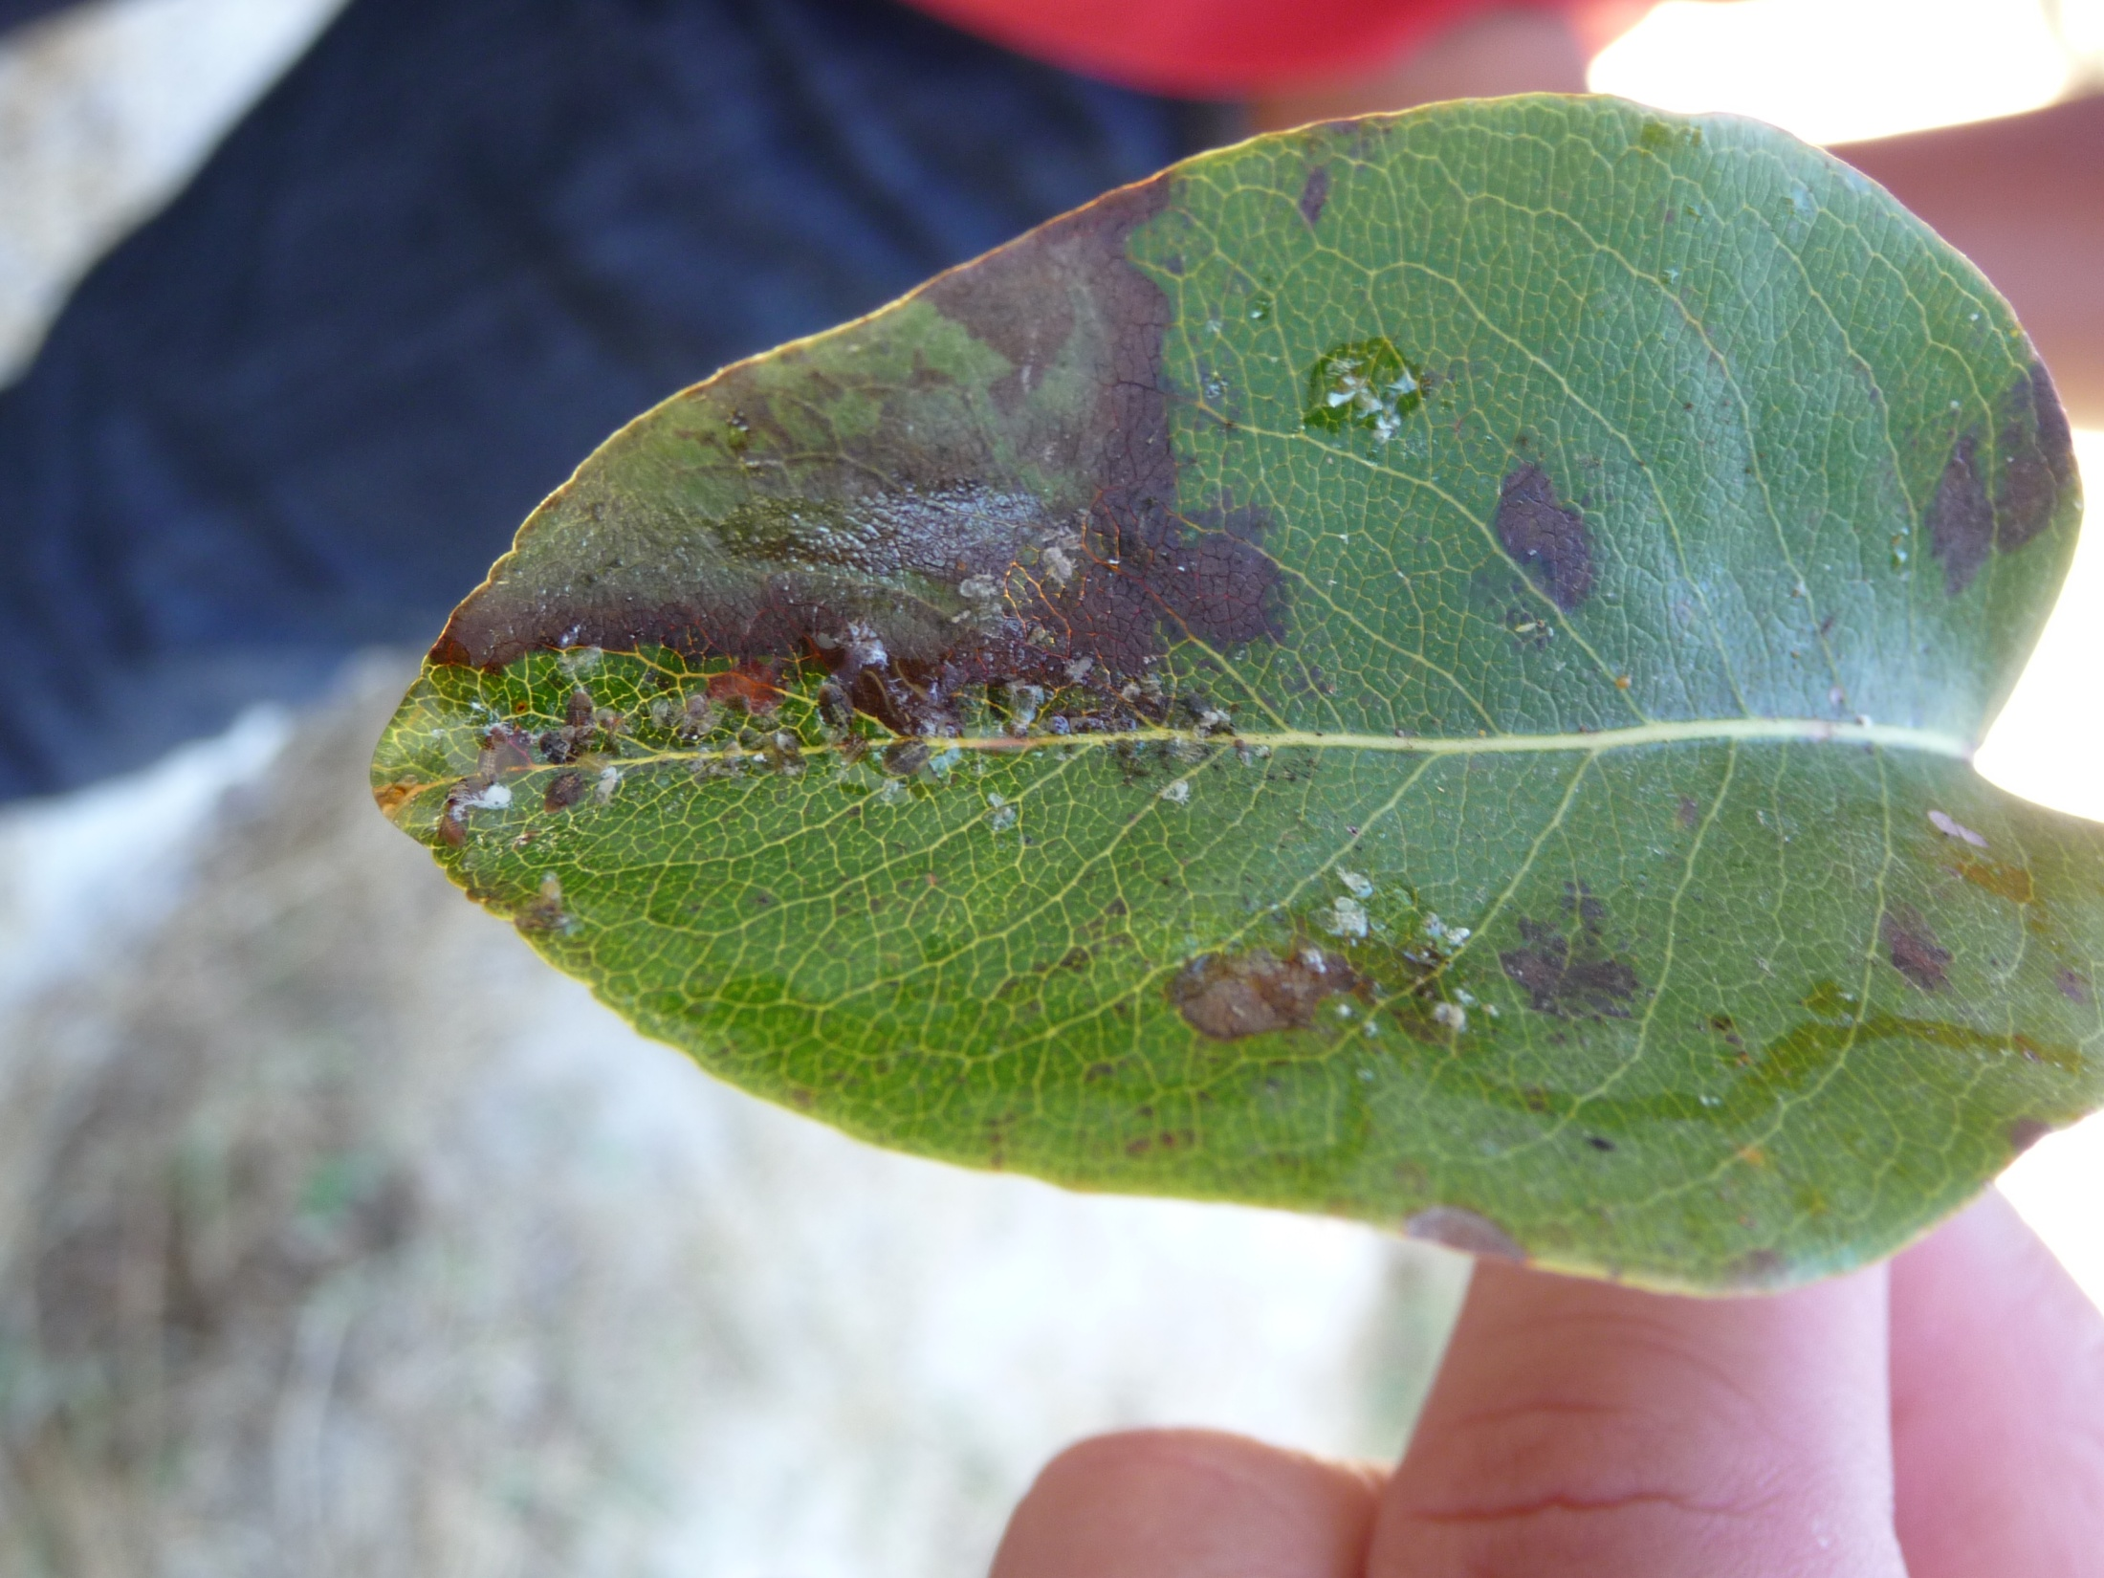
Photo by F. ERLER

Slide 31
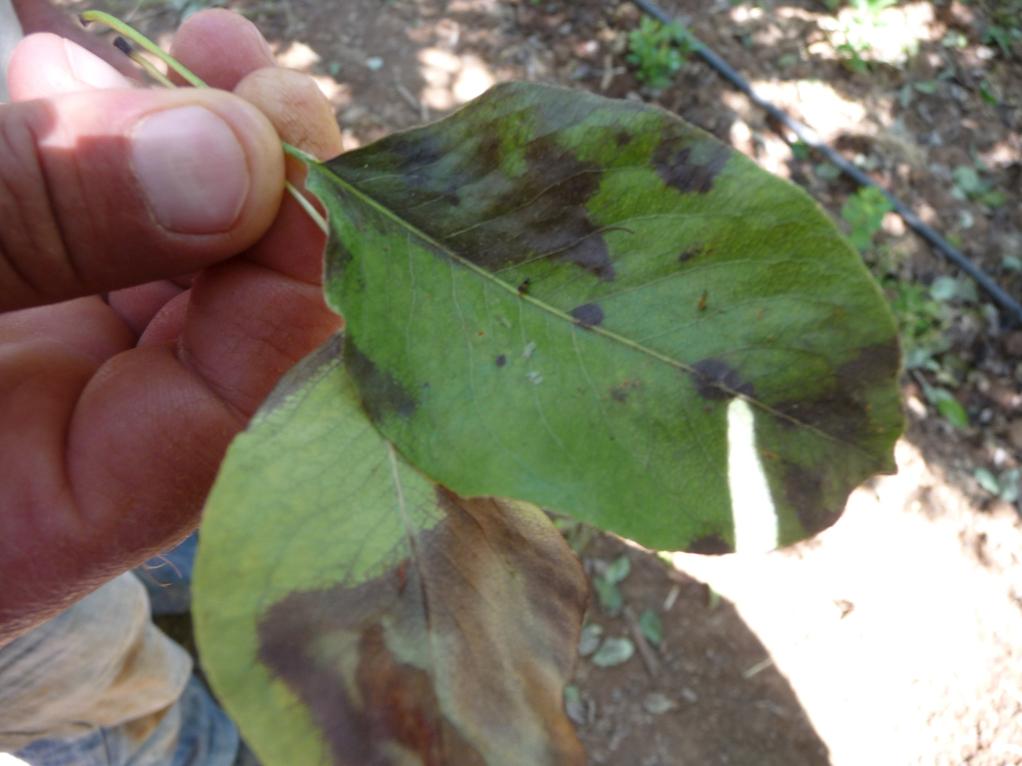
Photo by F. ERLER

Slide 32
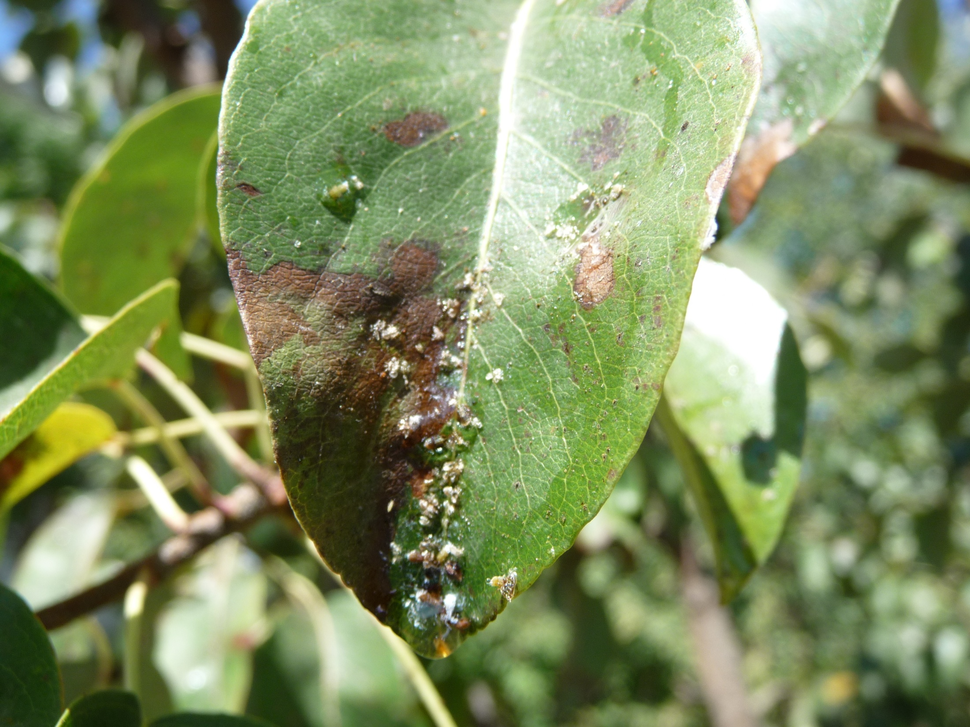
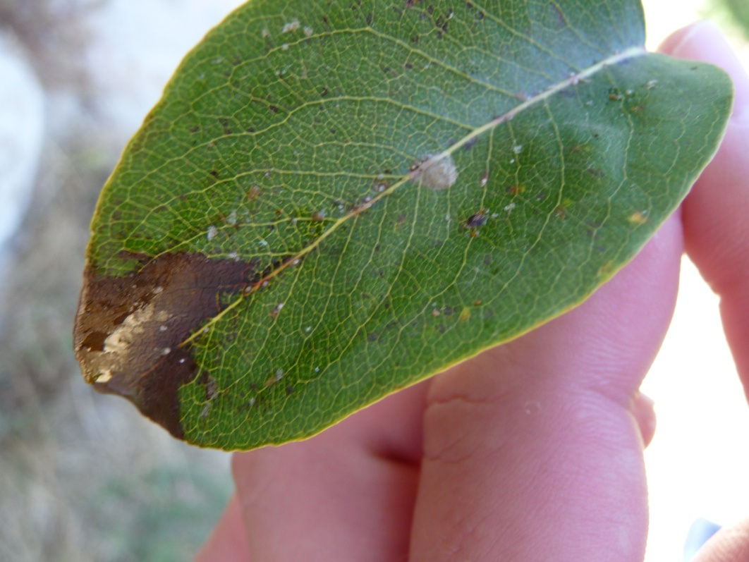
Photo by F. ERLER

Slide 33
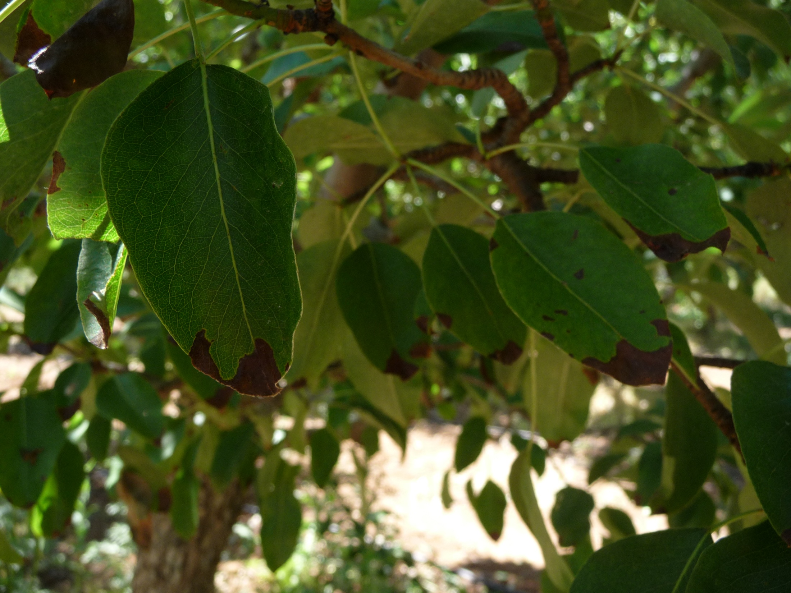
Photo by F. ERLER

Slide 34
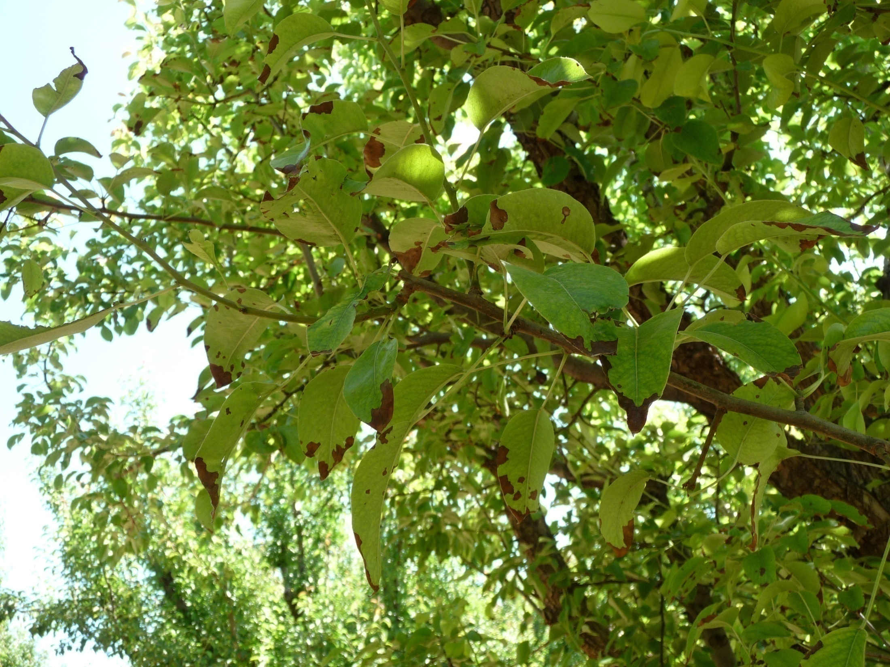
Photo by F. ERLER

Slide 35
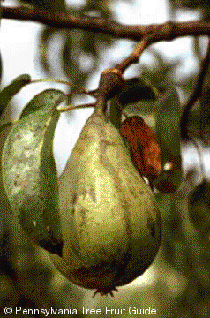
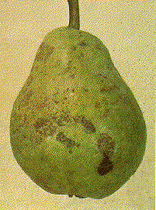
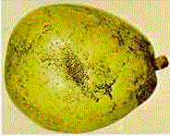
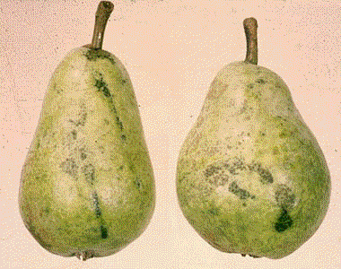
Meyve ile beslenmesi sonucu meyve kabuğu paslanır.

Slide 36
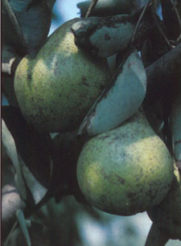
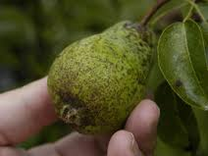

Slide 37

Photo by F. ERLER

Slide 38

Photo by F. ERLER

Slide 39

Photo by F. ERLER

Slide 40

Photo by F. ERLER

Slide 41

Photo by F. ERLER

Slide 42

Photo by F. ERLER

Slide 43

Paslı görünümden dolayı pazar değeri düşük meyveler oluşur.
Sadece armut çeşitlerinde zararlıdır.
Photo by F. ERLER

Slide 44
Erginler, beslenmeleri sırasında ‘Perry disease: Perry hastalığı’ ve ‘Pear decline: Armut göçüren’ gibi bazı hastalık etmenlerini bir ağaçtan diğerine bulaştırmaktadır.

Slide 45

Armut psillidinin yaydığı bir phytoplasma tarafından oluşturulan ‘Pear decline’ hastalığının ağaçta meydana getirdiği zarar.

Slide 46

Photo by F. ERLER

Slide 47

Photo by F. ERLER

Slide 48

Photo by F. ERLER

Slide 49

Photo by F. ERLER

Slide 50

Photo by F. ERLER

Slide 51
Mücadelesi:
Kültürel işlem olarak aşırı azotlu gübrelemeden kaçınmak,
Ağaç içerisindeki gereksiz sürgün dalların budanıp yok edilmesi,
Dayanıklı armut çeşitleri kullanmak,

Slide 52

Photo by F. ERLER

Slide 53
Kimyasal mücadelesinde Şubat ayında yumurta bırakmadan önce yağlarla kış mücadelesi,
İlkbaharda ve yazın, yeni çıkan nimflere karşı insektisit uygulaması,
İlaçlamalar genç nimflere karşı yapılmalıdır.
Ballı madde içerisindeki nimflere karşı yapılan kimyasal mücadeleden yeterli sonuç alınamamaktadır.

Slide 54
Ayrıca, bu zararlı ilaçlara çok çabuk direnç geliştirme kabiliyetine sahiptir.
Bu yüzden, bu çalışmada kimyasal ilaçlara alternatif olabilecek ‘Diajan’ adlı ürün test edilmiştir.

Slide 55
MATERYAL ve METOT
Deneme yeri ve deseni:
Bu çalışma, 2019 yılında Şubat-Haziran aylarında Antalya İli Korkuteli ilçesi Yazır ve Sülekler mahallelerindeki sırasıyla 1.2 ve 1 da’lık iki armut bahçesinde yürütülmüştür.
Çalışmanın yapıldığı bahçelerdeki ağaçlar 7-10 yaşlarında olup ‘Santamaria’ çeşididir.

Slide 56


Kış sonunda çalışmanın başladığı armut bahçelerinden uygulama sonrası görüntüler.

Slide 57
Çalışma, her iki bahçede de tesadüf parselleri deneme deneme desenine göre 3 tekerrürlü olarak yürütülmüştür.
Muameleler;
Diajan 1 kg/100 L su,
Diajan 2 kg/100 L su (sadece Yazır’daki bahçede test edilmiştir),
Diajan 3 kg/100 L su (sadece Sülekler’deki bahçede test edilmiştir), ve
Kotrol (yalnızca su muameleli) parsellerden oluşmuştur.

Slide 58
Her parsel 5 ağaçtan oluşmuştur.
Muameleler parsellere, kendinden motorlu 600 L tank kapasitesine sahip atomizör ile 14 atmosfer basınç altında uygulanmıştır.
Diajan’ın hazırlanmasında, ürün önce 16 litrelik bir kovada su ile karıştırılarak bulamaç haline getirilmiş, sonra ilaçlama tankına su ile birlikte yavaş yavaş istenen dozda ilaçlı sıvı elde edilene kadar dökülmüştür.

Slide 59
Hazırlanan ilaçlı sıvı sabah saatlerinde rüzgarsız bir havada uygulanmıştır.
Uygulamalar kışı geçiren ergin dişilerin henüz yumurta bırakmadıkları bir dönemde yapılmış, bu dönem dişilerin abdomenleri kontrol edilerek yumurta olgunluğu takip edilerek yapılmıştır.

Slide 60
Verilerin elde edilmesi ve analiz:
Muamele etkinliklerinin belirlenmesi, uygulamadan sonra haftalık aralıklarla yapılan yumurta sayımlarıyla yapılmıştır.
Yumurta sayımları için her parselden 3 ağacın 4 farklı yönündeki rastgele bir adet sürgün kontrol edilmiştir.
Kontrollerde 10x büyütmeye sahip el lupu kullanılmıştır.
Sayımlara 4 hafta boyunca devam edilmiştir.

Slide 61
Sayımlardan elde edilen veriler, her muamele için sürgün başına ortalama yumurta sayılarına dönüştürülmüş ve ANOVA paket programı kullanılarak Duncan Çoklu Karşılaştırma Testi ile muameleler arasındaki istatistiksel farklılıklar belirlenmiştir (P≤0.05).
Her bir muamelenin armut psillidinin kışlık-form erginlerine yumurta caydırıcılık etkisi aşağıdaki formül yardımıyla hesaplanmıştır;
Oviposition deterrency, o.d.(%)=(B-A)/(A+B)x100
Burada A: muamele parselindeki yumurta sayısı, B: kontrol parselindeki yumurta sayısıdır.

Slide 62
BULGULAR
Diajanın Armut psillidinin kışlık-form erginlerine karşı yumurta bırakmayı engelleyici etkisi:
Hem Yazır hem de Sülekler mahallesindeki iki armut bahçesinde Armut psillidinin kışlık-form erginlerinin yumurta bırakmadan hemen önce yapılan uygulamadan 4 hafta sonraya kadar yapılan yumurta sayımlarından elde edilen sonuçlar sürgün başına ortalama yumurta sayıları olarak Çizelge ve Grafik olarak verilmiştir.
Çizelge’de ayrıca, her bir muamelenin yukarıdaki formül yardımıyla hesaplanan ‘yumurta bırakmayı caydırıcı etkileri’ de % olarak verilmiştir.

Slide 63
Çizelge. Korkuteli ilçesinde Yazır ve Sülekler mahallelerinde iki armut bahçesinde yapılan Diajan uygulamasının Armut psillidi, Cacopsylla pyri’nin kışlık-form erginlerine karşı yumurta bırakmayı engelleyici etkisi
*: Aynı satırda, aynı büyük harfi taşıyan ortalamalar arasında istatistiksel olarak bir fark yoktur (DMRT; P ≤ 0.05).
**: Aynı sütunda, aynı bitkisel kökenli preparat için, aynı küçük harfi taşıyan ortalamalar arasında istatistiksel olarak bir fark yoktur (DMRT; P ≤ 0.05).

Slide 64
‘Diajan’ adlı preparatın her üç uygulama dozunda da su muameleli kontrol ile karşılaştırıldığında Armut psillidinin kışlık-form erginlerinin yumurta bırakmasını istatistiksel olarak önemli ölçüde engellediği görülmüştür (P ≤ 0.05).
‘Diajan’ her üç uygulama dozunda da ilk hafta sayımlarında zararlının yumurta bırakmasını %100’lük bir caydırıcılıkla engellemiş ve zararlının hiçbir yumurtasına rastlanmamıştır.
İkinci hafta sayımlarında Diajan’ın 1 kg/100 L su dozunda yumurtaya rastlanmış, ancak kontrol ile mukayese edildiğinde bu doz bile %92.2 oranında yumurta bırakmayı engelleyebilmiştir.

Slide 65
Sülekler’deki bahçede uygulanan Diajan’ın 3 kg/100 L su dozu uygulamadan 3 hafta sonra bile zararlının yumurtlamasını %100 engellemiş ve hiç yumurta bıraktırmamıştır.
Söz konusu bu dozda, yumurtlama ancak 4 hafta sonra görülmüş ve kontrol ile karşılaştırıldığında zararlının yumurtlaması %99.4 oranında engellenebilmiştir.
Grafik. Korkuteli ilçesinde 3 farklı dozda yapılan Diajan uygulamasından sonra yapılan haftalık sayımlardan Armut psillidi, Cacopsylla pyri’nin kışlık-form erginlerinin sürgün başına bıraktığı ortalama yumurta sayıları.

Slide 66
Diajanın Armut psillidinin yazlık döllerine karşı etkisi:
Zararlının ilkbahar ve yaz döllerine karşı yapılan uygulamalarda, Diajan’ın yazlık-form erginlerin yumurta bırakmasını önlemesinin yanı sıra nimflere karşı da öldürücü etkisi saptanmıştır.
Zira, Haziran başına kadar zararlı ile mücadelede sadece kimyasal ilaç uygulaması yapılmış bir bahçede 14 Haziran 2019 tarihinde ‘şok uygulama’ tabir ettiğimiz 5 kg/100 L su dozunda Diajan uygulaması yapılmış, 5 gün sonra yapılan kontrollerde ballı madde içerisinde bulunan nimflerin hemen hemen tamamına yakınının öldüğü tespit edilmiştir.

Slide 67

‘şok uygulama’ tabir ettiğimiz 5 kg/100 L su dozunda Diajan uygulaması

Slide 68

‘şok uygulama’ tabir ettiğimiz 5 kg/100 L su dozunda Diajan uygulaması

Slide 69



Slide 70
Tek tük rastlanan canlı nimflerin de beslenemediği, sağlıklı görünüşlerini kaybettiği görülmüş olup, muhtemelen çok yakında da öleceği tahmin edilmektedir.
Zararlının genç (1.-3.) nimf dönemleri Diajan’a son derece hassas bulunmuştur.
Ancak, nimf ölümlerinde dikkat çeken başka bir husus da zararlının normalde kimyasal ilaçlara en dayanıklı dönemi olan olgun (4. ve 5.) nimflerin de ‘Diajan tarafından öldürülmüş olmasıdır.

Slide 71


Slide 72
Diajanın yaz döllerine karşı etkisi; Haziran ayından itibaren yaprak başına ortalama yumurta ve nimf sayıları (canlı), ile ağaç başına ballı madde akıntısı bulunan dal sayıları ile belirlenmiştir.
Çizelge. Korkuteli ilçesinde Sülekler mahallesindeki armut bahçesinde yapılan Diajan uygulamasının Armut psillidinin yazlık dişilerinin oviposizyonuna etkisi
(ortalama yumurta sayısı / yaprak)
Muameleler ve dozları | 2 Haziran 2019 | 9 Haziran 2019 | 16 Haziran 2019 | 23 Haziran 2019 | 30 Haziran 2019 | 7 Temmuz 2019 | 14 Temmuz 2019 | 21 Temmuz 2019 | 28 Temmuz 2019
Diajan (2 kg/100 L su) | 3.2 | 2.8 | 1.6 | 4.9 | 7.6 | 2.6 | 1.8 | 2.3 | 2.6
İlaçlı kontrol | 32.4 | 24.6 | 46.3 | 41.8 | 66.9 | 54.6 | 44.1 | 33.7 | 34.8
İlaçsız kontrol | 68.7 | 56.2 | 74.8 | 66.4 | 81.3 | 67.9 | 51.2 | 44.6 | 41.1

Slide 73
Çizelge. Korkuteli ilçesinde Sülekler mahallesindeki armut bahçesinde yapılan Diajan uygulamasının Armut psillidinin yazlık döllerinin nimflerine etkisi
(ortalama nimf sayısı / yaprak)
Muameleler ve dozları | 2 Haziran 2019 | 9 Haziran 2019 | 16 Haziran 2019 | 23 Haziran 2019 | 30 Haziran 2019 | 7 Temmuz 2019 | 14 Temmuz 2019 | 21 Temmuz 2019 | 28 Temmuz 2019
Diajan (2 kg/100 L su) | 1.3 | 0.6 | 2.1 | 0.9 | 3.7 | 1.8 | 0.6 | 1.3 | 0.9
İlaçlı kontrol | 19.2 | 12.6 | 16.6 | 12.4 | 22.6 | 19.6 | 12.4 | 17.3 | 13.4
İlaçsız kontrol | 33.2 | 22.9 | 34.2 | 26.6 | 28.1 | 36.7 | 15.1 | 24.4 | 21.6

Slide 74
Çizelge. Korkuteli ilçesinde Sülekler mahallesindeki armut bahçesinde yapılan Diajan uygulamasının Armut psillidinin yazlık döllerinin ballı madde akıntısına salgısına etkisi (ortalama ballı madde akan dal sayı / ağaç)
Muameleler ve dozları | 2 Haziran 2019 | 9 Haziran 2019 | 16 Haziran 2019 | 23 Haziran 2019 | 30 Haziran 2019 | 7 Temmuz 2019 | 14 Temmuz 2019 | 21 Temmuz 2019 | 28 Temmuz 2019
Diajan (2 kg/100 L su) | 1.2 | 2.8 | 0.2* | 0.8 | 1.7 | 1.8 | 1.2 | 0.8 | 0.2
İlaçlı kontrol | 6.5 | 10.6 | 18.2 | 21.4 | 24.6 | 21.1 | 19.4 | 19.8 | 23.4
İlaçsız kontrol | 8.3 | 12.2 | 21.6 | 19.8 | 23.8 | 20.5 | 21.5 | 26.3 | 28.5
*: İki gün önce 5 kg/100 l su dozunda şok uygulama yapıldı.

Slide 75


Hedef dışı organizmalara yan etkisi:
Test edilen ‘Diajan’ adlı ürünün, hedef dışı organizmalara özellikle zararlı ile beslenen doğal düşmanlara her hangi bir olumsuzluğu görülmemiştir.
Hatta Diajan uygulanan parsellerde, Armut psillidi’nin en önemli doğal düşmanlarından olan Anthocoris nemoralis (F.) (Hemiptera: Anthocoridae) adlı predatör böceğe rastlanması bunun en önemli kanıtıdır.

Slide 76


Önemli Coccinellid predatörlerden Adalia bipunctata (L.) Coccinella septempunctata L. ve Oenopia conglobata (L.)’ya da ‘Diajan’ uygulanan parsellerde sıklıkla rastlanmıştır. Ayrıca, özellikle çiçeklenme periyodunda olmak üzere ‘Diajan’ uygulanan parsellerde önemli bir çiçek dölleyicisi olan bal arısına da rastlanmıştır.

Slide 77



Slide 78
Diajanın bitki gelişimine ve verime etkisi:
Test edilen ‘Diajan’ adlı ürünün, konvensiyonel üretim yapılan hemen komşu bir bahçe ile karşılaştırıldığında bitkinin fotosentez kabiliyetine olumsuz bir etkisinin olmadığı, bilakis Diajan uygulanan ağaçların sürgün gelişimi, yaprak ayası genişliği, yaprak rengi ile dal başına ortalama meyve sayıları bakımından üstünlüklere sahip olduğu görülmüştür.

Slide 79


Slide 80
Test edilen ‘Diajan’ adlı ürünün meyve verimine etkisine gelince, konvensiyonel üretim yapılan hemen komşu bir bahçede ana gövdeden çıkan primer bir dalda ortalama sadece 12-14 meyve varken, dönem başından beri Diajan uygulaması yapılan bahçede primer bir dalda ortalama 18-23 meyve sayılmıştır.

Slide 82
Diajanın temizlenebilirliği:
Test edilen ‘Diajan’ adlı ürünün, uygulamadan sonra meyve üzerinde bırakmış olduğu tozlu görünümün, parmakla kolayca silinebildiği görülmüştür.
Yapılan bir denemede, ilaçlama pülverizatörü ile su uygulaması yapılarak ağaç üzerindeki tozlu yapı kolayca temizlenebilmiştir.
Ayrıca, kuvvetli yağmurlardan sonra meyvelerdeki tozlu görünümün tamamen silindiği hiçbir kalıntının kalmadığı da tespit edilmiştir.

Slide 83


Slide 84
TARTIŞMA ve SONUÇ
Son yıllarda, ülkemizde armut yetiştiriciliğinin yaygın olarak yapıldığı Korkuteli ilçesinde Armut psillidi mücadelesi gitgide zorlaşmaya başlamıştır.
Bunun nedenleri; zararlının kullanılan birçok kimyasal ilaca karşı hızla direnç geliştirmesi, ruhsatlı birçok ilacın kullanımının yasaklanması ya da kısıtlanması, pestisit kullanımı ve kalıntı ile ilgili gerek hükümet gerekse tüketici örgütleri tarafından gösterilen baskının artması vs.’dir.

Slide 85
İlaçlara dayanıklı psillid populasyonlarının yaygın olarak bulunduğu armut yetiştiriciliğinde ürünlerde meydana gelen zararın artması üreticileri ve ilaç sektöründe çalışanları alternatifler bulmaya sevk etmiştir.
Başka alternatifler kullanmadan tek başına kimyasal ilaçlara dayalı bir mücadele stratejisine güvenmenin doğru olmayacağı açıktır.
Bu çalışmada, Armut psillidine karşı test edilen ‘Diajan’ adlı ürünün, zararlının ergin dişi bireylerinin yumurtlamasını engellediği ve bu engellemenin oldukça etkin olduğu 3 kg/100 L su dozunda 4 haftaya kadar sürdüğü açıkça görülmüştür.

Slide 86
Ancak, ‘Diajan’ ile yapılacak uygulamaların, zararlı populasyonunda ergin bireylerin ağırlıklı olarak bulunduğu kış sonu kışlık-form erginlerin henüz yumurtlamadığı Şubat ayı başında ve ilkbahar ve yaz aylarında yazlık-form erginlerin çıktığı ve henüz yumurta bırakmadığı bir döneme (Mayıs, Haziran ve Temmuz başına) denk getirilmesi daha başarılı bir mücadele için gereklidir.
Ayrıca, yazlık-form erginlerin genelde körpe sürgünlere yumurtlaması nedeniyle sürgün gelişiminin çok hızlı olduğu ilkbahar ve yaz aylarında Diajan uygulamalarının en az haftada bir kez tekrarlanması populasyonu baskı altına almada son derece önemlidir.

Slide 87
Şok uygulama: Yazır Mahallesi’nde Haziran başına kadar zararlı ile mücadelede kimyasal ilaç uygulaması yapılmış ancak olumlu sonuç alınamamış ve yoğun ballı madde akmış bir bahçede 14 Haziran 2019 tarihinde Diajan ile ‘şok tedavi’ yapılmıştır.
5 kg/100 L su dozundaki yapılan şok Diajan uygulamasında zararlının tüm nimf dönemlerinin öldüğü tespit edilmiştir.
Uzun geçen yağmurlu periyottan dolayı zamanında yapılamayan Diajan uygulamaları nedeniyle ortaya çıkan popülasyon artışının bu şok uygulama ile önlenebileceği de ortaya çıkmıştır.

Slide 88
Yapılan gözlemlerde organik kökenli minerallerden oluşan Diajan’nın doz artımıyla herhangi bir fitotoksisiteye yol açmadığı saptanmıştır.
Ancak, Armut psillidi doğası itibariyle Haziran başına kadar körpe armut meyvelerini emmekte ve meyvelerde kalıcı olan paslı görünüşe neden olmaktadır.
Bu nedenle, zararlı ile mücadeleye Kışlık-form erginlerin henüz yumurta bırakmaya başlamadığı Şubat ayı başında başlanması, Mart ve Nisan aylarında 2 haftalık, sıcaklık değerlerinin yükseldiği Mayıs ayında ise haftalık tekrarlarla Diajan uygulaması yapılması önerilmektedir.

Slide 89
Sonuç olarak, bu çalışmadan elde edilen veriler, test edilen ‘Diajan’ adlı ürünün armut yetiştiriciliğinde Armut psillidi’ne karşı Entegre Mücadele (IPM) kapsamında yumurta bırakmayı engelleyici ve nimficidal (nimf öldürücü) etkilerinden faydalanmak üzere başarıyla kullanılabileceğini göstermiştir.

Slide 90
TEŞEKKÜRLER…

